Slide 1
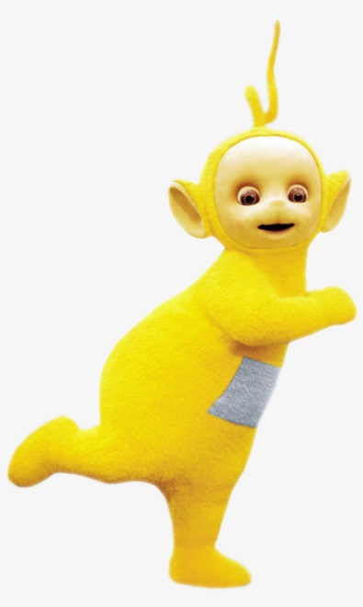
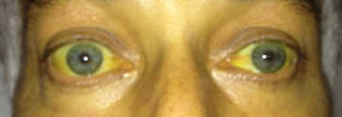
Erişkinlerde Sarılığa
Yaklaşım
Araş. Gör. Dr. Ömer Faruk ÖZCEYLAN
KTÜ Aile Hekimliği Anabilim Dalı
30.11.2021

Slide 2
Amaç
Sarılığı olan yetişkin hastalarda ayrıcı tanı hakkında bilgi vermek

Slide 3
Hedefler
Bilirubin metabolizması hakkında bilgi sahibi olmak
Sarılıkla gelen yetişkin hastanın genel değerlendirmesini yapabilmek
Ön tanıları sayabilmek

Slide 4
Bilirubin Metabolizması
1 g hemoglobin 35 mg bilirubin
Yaklaşık %80'i ömrünü tamamlamış eritrosit
Kalanın büyük bir kısmı; inefektif eritropoez ve sitokrom P- 450 gibi hepatik hemoproteinlerin katabolizması
Notes:
-1 g hemoglobin yaklaşık 35 mg bilirubin ürettiğinden, yetişkin insan günde 250 ila 350 mg bilirubin oluşturur.
-Bunun yaklaşık %80' i ömrünü tamamlamış eritrositlerin yıkımından ortaya çıkan hem kaynaklıdır.
-Kalanın büyük bir kısmı inefektif eritropoez ve sitokrom P- 450 gibi hepatik hemoproteinlerin katabolizması sonucu oluşmaktadır.
Bilirubin, hemoglobin, miyoglobin, sitokromlar, katalaz, peroksidaz ve triptofan pirolazda bulunan heme'nin parçalanmasıyla oluşur.

Slide 5
Bilirubin Metabolizması
Konjuge olmamış bilurubin hidrofob, lipofilik
Unkonjuge bilirubin albümin (ilaçlar ?)
Vasküler boşlukta
Beyin,ekstrahepatik dokularda
Notes:
-Konjuge olmamış bilurubin suda çözünemez ve idrar ya da safra yoluyla itrah edilemez. Ancak yağda çözünebilir olması nedeniyle kan beyin bariyeri ve plasentayı geçebilir.
-Serum albümine bağlı bilirubin karaciğere kolayca taşınır.
-Albümin bağlanması, bilirubini vasküler boşlukta tutar-glomerüler filtrasyonu en aza indirir.
, böylece beyin gibi hassas dokular dahil olmak üzere ekstrahepatik dokularda birikmesini önler ve
Plazma proteinine yüksek oranda bağlanan ilaçlar; varfarin, diazepam, NSAİİ, amiodoron, trisiklik antidepresanlar, kontrast maddeler
Bu ajanlar, bilirubini albüminden ayırarak, toplam serum bilirubin konsantrasyonunda bir değişiklik olmaksızın yenidoğanlarda bilirubin ensefalopatisini hızlandırabilir

Slide 6
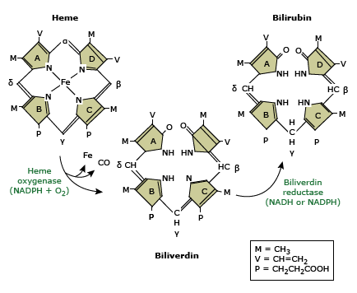
Notes:
Hem halkası mikrozomal hem oksijenaz enzimi ile bölünerek biliverdin oluşturulur, bu da biliverdin redüktaz yardımıyla bilurubine
dönüştürülür. Konjuge olmamış bilurubin plazmaya salınır, albumine sıkı bağlanarak karaciğere taşınır.
Bilirubin, iki grup enzimin aracılık ettiği hem'nin sıralı katalitik bozunmasıyla üretilir:
●hem oksijenaz (Heme oksijenaz, bilirubin üretiminde hız sınırlayıcıdır )
●biliverdin redüktaz
Heme oksijenaz, kırmızı hücre yıkımının ana bölgesi olan dalağın retiküloendotelyal hücrelerinde ve karaciğerdeki Kupffer hücrelerinde yüksek konsantrasyonlarda bulunur. Aynı zamanda heme tarafından da indüklenir (örneğin, hemolitik durumlarda).

Slide 7
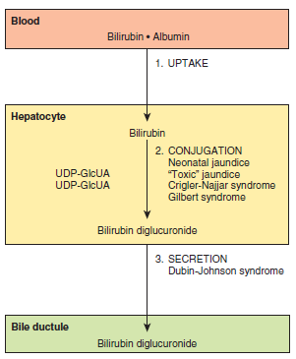
Notes:
Kaynak: Harper's Illustrated Biochemistry
Bilirubin ugt: udp glukuronizil transferaz
Hepatik bilurubin metabolizmasının üç evresi mevcuttur; uptake (1), konjugasyon (2) ve safra içerisine sekresyon (3), hız kısıtlayıcı basamak son fazdır.
Disse aralığında Karaciğer sinüzoidlerinde albümin-bilirubin kompleksi ayrışır ve albümin dolaşımda kalırken bilirubin kolaylaştırılmış diffüzyon ile hepatosit tarafından alınır. Daha sonra UDP glukoronil transferaz enzimi ile glukoronik asid konjugasyonu gerçekleşir ve suda çözülebilen bilurubin monoglukoronid ve diglukoronide dönüşür.
Bilirubin transportundaki adımların her birine aracılık eden spesifik taşıyıcılardaki kusurlar hiperbilirubinemiye yol açabilir.

Slide 8
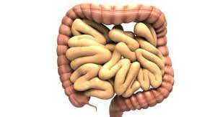
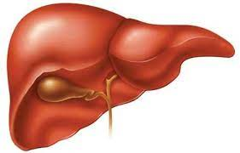
Bilirubin Metabolizması
Konjuge olmuş bilirubin
Konjuge bilirubin ürobilinojen feçes
Safra kesesi
Hidrofilik
Koyu renkli idrar
Notes:
kandaki düzeyi %1,5 mg’ı aştığında idrarda saptanır.
-Konjuge olmuş bilirubin aktif taşımayla safraya atılır. Konjuge bilurubinin safraya atılımında bozukluk meydana geldiğinde plazma seviyesinde artışa neden olur.
-Suda çözünebilen ve albumine daha az bağlanan konjuge bilurubin glomerüllerden kolayca filtre edilerek idrara geçer ve koyu bir renk verir.
-Bilurubin safra ile bağırsaklara geçtiğinde ürobilinojene dönüştürülerek feçes vasıtası ile atılır.
-Ürobilinojenin yaklaşık %20'ye kadar olan kısmı yeniden emilip enterohepatik sirkülasyona dahil olarak idrar yolu ile atılır.

Slide 9
Notes:
Ürobilinojen - Ürobilinojen, safrada bağırsaklara atılan bilirubinin bakteri tarafından parçalanmasıyla üretilir. Kısmen bağırsakta emilir ve hepatobiliyer resirkülasyona uğrar. Karaciğer tarafından temizlenmeyen fraksiyon genel dolaşıma girer ve kısmen idrarla atılır. Sonuç olarak,şu durumlarda idrar ürobilinojen atılımı artabilir:
●Aşırı bilirubin üretimi (örneğin, hemoliz veya hematom emilimi durumlarında)
●Yeniden emilen ürobilinojenin yetersiz karaciğer klirensi (örneğin sirozlu hastalarda veya hepatitin bazı aşamalarında)
●Bilirubinin bağırsak bakterilerine aşırı maruz kalması (örneğin, kabızlık veya aşırı bakteri üremesi).
-Buna karşılık, üriner ürobilinojen atılımı, tama yakın biliyer obstrüksiyonda (örneğin, pankreas karsinomu) veya şiddetli kolestazda (örneğin, viral hepatitin erken evrelerinde) azaltılabilir veya ortadan kaldırılabilir.
-Dışkıda bulunan iki ana ürobilinoid, ürobilinojen ve sterkobilinojen renksizdir ve sadece ürobilinlere oksidasyondan sonra turuncu-sarıya döner.
Tam biliyer obstrüksiyon veya şiddetli intrahepatik kolestazda, dışkı çin kili görünümü alabilir. Bu nedenle, sarılıklı bir hastada dışkı ve idrarda ürobilinojen yokluğu, tam biliyer obstrüksiyonu gösterir.

Slide 10
Sarılık
Normal serum bilirubin konsantrasyonu < 1 mg/dL
Bunun 0,4 mg/dL ’den daha azı direkt bilirubin
Muayenede serum bilirubini 2 mg/dL'den yüksek olana kadar sarılık

Slide 11
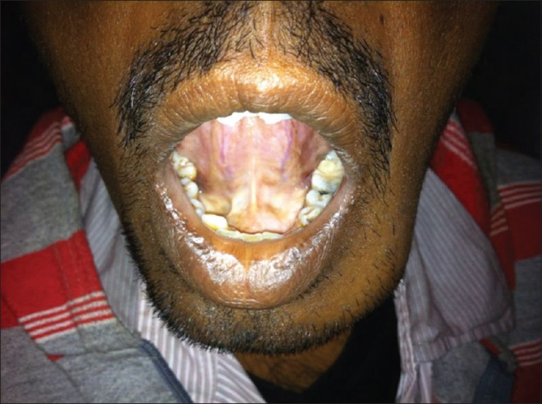
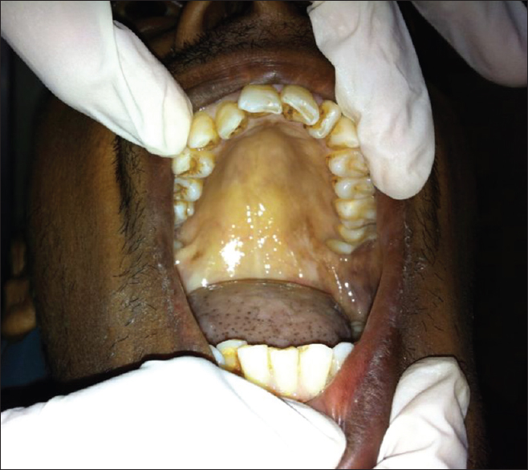
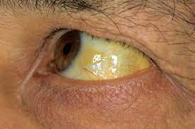
Sarılık
Sarı renk değişikliği en iyi oküler konjonktivaların çevresinde ve oral mukozada
Özellikle dilin altında, sert damakta
Notes:
Özellikle dilin altında, sert damakta.
Bu hastanın bilirubin değerleri; Direkt, indirekt ve toplam serum bilirubin sayısı sırasıyla %1.4 mg, %2 mg ve %3.4 mg olarak bulunmuş. ( görseller case report:Dental implications of an adult jaundice patient: A rare case report)

Slide 12
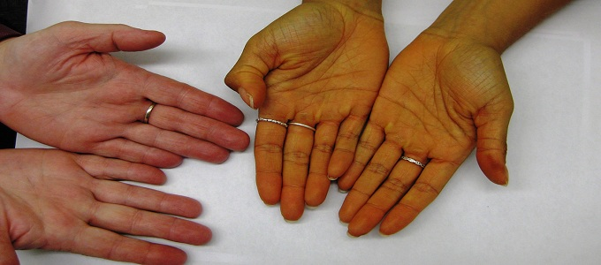
Psödosarılık
Sarılık; cilt ve skleranın sararması
psödo sarılık; ciltte sararma
sklera ve mukozalarda renk değişikliği
Notes:
Karotenemi adıyla bilinen bu durum karotenin yağda çözünen bir molekül olmasından kaynaklanır. Aşırı miktarlardaki karoten genelde derinin en dış katmanında birikerek, özellikle avuç içleri, ayak tabanları, dizler ve burun çevresindeki derinin sarı ya da turuncu bir renge dönüşmesine neden olur.
Karoten (a vitaminine dönüşür-havuç kabak)
Rifabutin (anti tbc)
Yalancı sarılığa neden olabilecekler; beta karoten bakımından zengin gıdalarla beslenme (karotinemi), Addison hastalığı, kinakrin kullanımı, rifabutin kullanım, anoreksiya nervoza, kozmetik ürünler gibi.

Slide 13
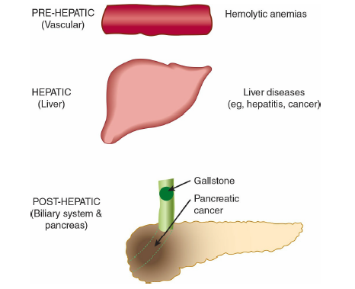

Slide 14
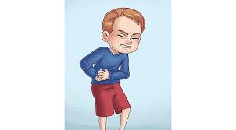
Sarılıklı hastanın araştırılması-öykü
Ateş viral hepatit, Sepsis, HÜS
Ağrı kolanjit, kolesistit, pankreatit, VOH
Bulantı ve kusma
Notes:
---Dikkatle yapılmış bir öykü ve fizik muayene genellikle sarılığın kaynağını gösterir.
-Ateş: ateş ve prodromal viral semptomlar, akut viral hepatitten önce gelebilir, ateş, altta yatan sepsis ile ilişkilendirilebilir. hemolitik üremik sendrom akla gelmelidir.
-Ağrı: Sarılıklı bir hastada sağ üst kadran ağrısı ve ateş olması halinde kolanjit, kolesistit, karaciğer absesi ve veno-oklusif hastalık (VOH) düşünülmelidir. Karaciğer absesi muayenede aşırı hassasiyet ile tanınır. VOH yüksek doz kemo/radyoterapi öyküsü olması halinde akla gelmelidir.
VOH: hem allojeneik hem de otolog kök hücre transplantasyonu sonras› hazırlık tedavisi toksisitesine bağlı gelişebilmektedir. ağrılı hepatomegali, sıvı retansiyonu, kilo artışı ve saılıkk ile karakterize bir klinik tablodur. Sinüzoidde zedelenme meydana gelir. Venüllerde kalınlaşma olur.
-bulantı kusma: toksin maruziyeti, kolanjit

Slide 15
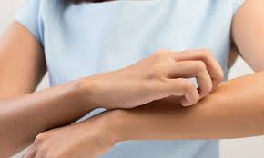
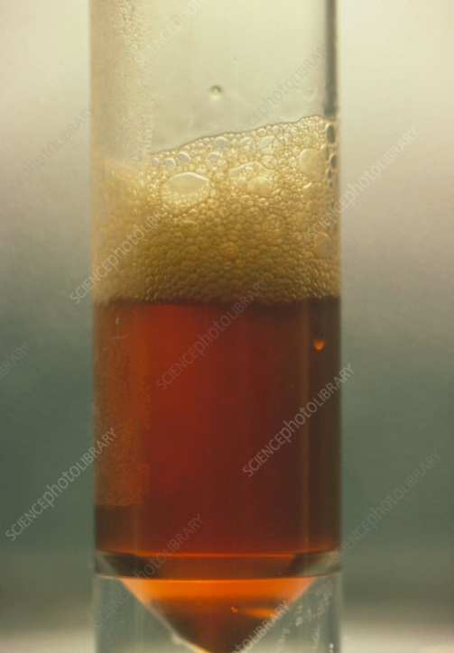
Sarılıklı hastanın araştırılması-öykü
Kaşıntı kolestaz
İdrar rengi koyulaşma mevcut ise konjuge
Unkonjuge bilirubin
Notes:
-Kaşıntı: Kolestaz halinde gelişir. Safra tuzlarının deride birikmesi ve irritasyona yol açması ile gelişir.
-İdrar rengi: Sarılıklı bir hastada idrar rengi normal ise ön planda hemoliz akla gelmelidir. İdrar rengi koyulaşması halinde hepatosellüler ya da kolestatik sarılık düşünülmelidir. Bu hasta grubunda dışkının renginin normal olması hepatosellüler hasarı, soluk olması kolestatik sarılığı düşündürmelidir
-Hemolize ikincil sarılıkta, artan bilirubin üretimi, idrarda büyük miktarlarda görülen ürobilinojen üretiminin artmasına neden olur. Hemolitik sarılıkta bilirubin genellikle idrarda bulunmaz, bu nedenle artan ürobilinojen ve bilirubin yokluğu kombinasyonu hemolitik sarılığı düşündürür. Herhangi bir nedenle artan kan yıkımı, idrar ürobilinojeninde bir artışa neden olur.

Slide 16
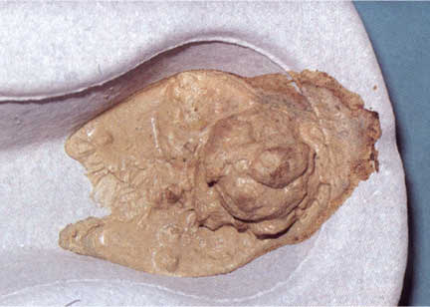
Sarılıklı hastanın araştırılması-öykü
Akolik gaita Safra kanalı obstrüksiyonu
Taş? Malignite? Cerrahi?
Üst abdominal cerrahi girişim
Kilo kaybı Malignite
Notes:
-Akolik dışkı (kil rengi dışkı); normalde bilirubin yıkım ürünleri, ürobilinojen ve sterkobilinden türetilen sarı-kahverengi renk içermeyen dışkıyı ifade eder. Tama yakın safra kanalı obstrüksiyonunda da görülebilir.
Safrakanalı tümörleri (kolanjiokarsinom), Safra kesesi tümörleri, Ampulla Vater tümörleri (adenom, adenokarsinom), Duodenum tömörler
-Cerrahi girişimler: Anamnezde üst abdominal cerrahisi sorgulanmalıdır. Mide ve/veya bilyer cerrahi safra yolu problemlerine yol açabilir.

Slide 17
Sarılıklı hastanın araştırılması-öykü
İştahsızlık, halsizlik hepatit prodromal semptom, hemoliz, malignite
Alkol, uyuşturucu madde kullanımı
Dövme, hacamat, akupunktur viral hepatit?
Notes:
-İştahsızlık ve halsizlik: Hepatitin erken dönem belirtileri olabilir. Hemolitik anemilerde de halsizlik meydana gelebilir.
-Ayrıntılı bir alkol ve uyuşturucu kullanım öyküsü, alkolik karaciğer hastalığı, viral hepatit, kronik karaciğer hastalığı veya ilaca bağlı karaciğer hasarı gibi intrahepatik bozuklukların belirlenmesine yardımcı olabilir.

Slide 18
Sarılıklı hastanın araştırılması-öykü
Kullandığı ilaçlar Hepatotoksisite, ilaca bağlı hepatit (antipsikotik ve antitüberküloz)
Aile öyküsü Hemokromatoz, Wilson
Notes:
İlaç hikayesi: tum ilaclar (bitkisel ilaclar, caylar dahil) ilacların ayrıntılı olarak sorgulanmasıdır. Özellikle antipsikotik (halotan) ve antitüberküloz (izoniazid) ilaçlar sarılıklı hastada sorgulanmalıdır. Asetominifen (hepatotoksisite), klorpormazin, antitiroid ilaçlar, amiodoron, allopürinol, metil dopa, metotreksat(fibrosiz)
-Aile öyküsü: ailede bir kardeşin karaciğer hastalığı ya da nöropsikiatrik bir hastalıktan vefatı, Wilson hastalığını akla getirmelidir.
Hemokramotozis: artan bağırsak demir emiliminin tüm vücutta aşırı demir yüklenmesine yol açabileceği bir hastalıktır. erişkin dönemde tanı alırlar. . Hastalarda en sık görülen belirtiler yorgunluk, bitkinlik, artralji, abdominal ağrı, libido kaybı ve erkeklerde impotanstır. Sağ süt kadran ağrısı, HSM, asit. Ciltte hiperpigmentasyon , bronz dm,
Wilson: erişkin dönemde tanı alır. Nörolojik bulgular mevcuttur. (dizartri, tremor, parkinsonizm)

Slide 19
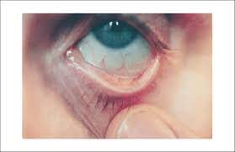
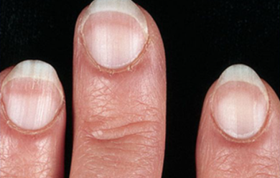
Sarılıklı hastanın araştırılması -Fizik muayene
Solukluk: hemolitik anemi, megaloblastik anemi, hepatosellüler hasar (hepatit, siroz)
Notes:
--Sarılıklı bir hastada solukluk olması halinde;
--Hemolize ikincil sarılıkta, artan bilirubin üretimi, idrarda ürobilinojenin artmasına neden olur. Hemolitik sarılıkta bilirubin genellikle idrarda bulunmaz, bu nedenle artan ürobilinojen ve bilirubin yokluğu kombinasyonu hemolitik sarılığı düşündürür. Herhangi bir nedenle artan kan yıkımı, idrar ürobilinojeninde bir artışa neden olur.

Slide 20
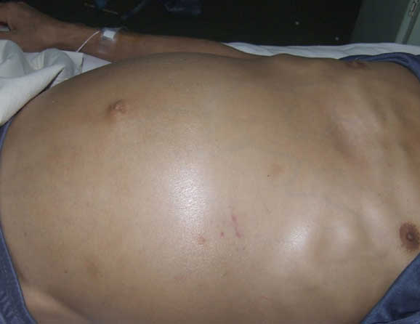
Sarılıklı hastanın araştırılması -Fizik muayene
Batın muayene: inspeksiyon, oskülyasyon, perküsyon, palpasyon
Asit, kitle
Karaciğer büyüklüğü, hassasiyeti
Defans, rebound, Murphy
Splenomegali
Notes:
--inspeksiyon: Karın solunuma katılıyor mu? • Abdominal kontura bakılır ve asimetri varsa kaydedilir. • Skarlar, deri döküntüleri vs saptanır.
--oskültasyon: barsak sesleri, üfürüm
--perküsyon: KC büyüklüğü, traube, matite (kitle, asit ?),yer değiştiren matite (asit), ((Normalde batının tümünde timpanik ses alınır))
--palpasyon: defans , rebound, murphy (normalde KC hassas değil)
--Normal safra kesesi palpe edilmez ve ağrısızdır. Taşla dolu olduğu zaman ve kanserlerde kese sert olarak ele gelir. Kolesistit ve serozaya yayılmış safra kesesi kanserinde kese hassastır ve Murphy manevrası pozitifti

Slide 21
Sarılıklı hastanın araştırılması -Fizik muayene
Flapping tremor: hepatosellüler hasar ile ilişkili karaciğer yetmezliğini düşündürmelidir.
Notes:
Bazı hastaları proveke etmek gerekebilir.
Simetrik veya asimetrik olabilir.
Hepatik ensefalopatinin klinik göstergesidir.

Slide 22
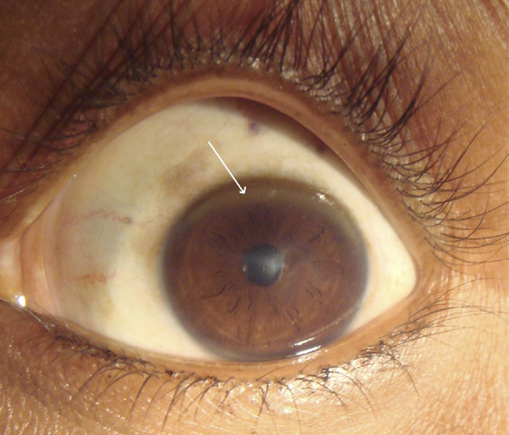
Sarılıklı hastanın araştırılması -Fizik muayene
Göz bulguları: Wilson hastalığında Kayser Fleischer halkası ve ayçiçeği tarzı katarakt görülür.

Slide 23
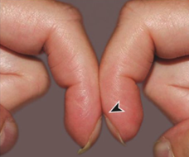
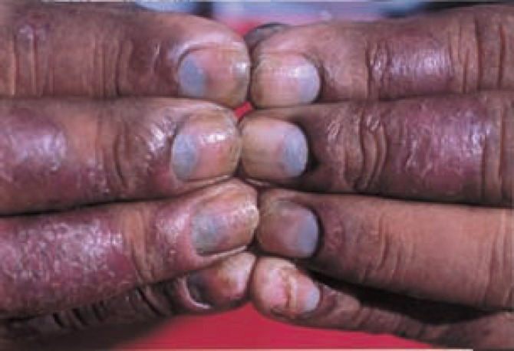
Sarılıklı hastanın araştırılması -Fizik muayene
Tırnak bulguları: Sirozda çomaklaşma, tırnak matlaşması, yatay tırnak çizgileri görülür. Wilson hastalığında mavi lunula görülür.
Notes:
Genellikle clubbing; akciğer kaynaklı veya siyanotik kalp hastalıklarında görüldüğünüz biliriz.

Slide 24
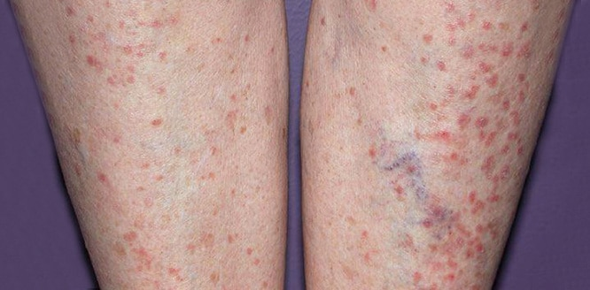
Sarılıklı hastanın araştırılması -Fizik muayene
Deri bulguları: Hepatit C seyrinde olabilir. Kronik liken planus varlığında HCV’e bağlı kronik aktif hepatit araştırılmalıdır.
Notes:
liken planus

Slide 25
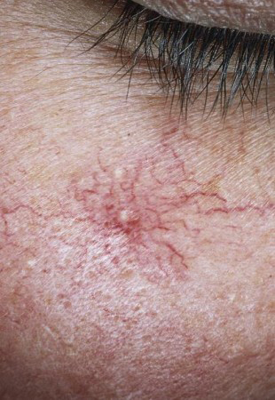
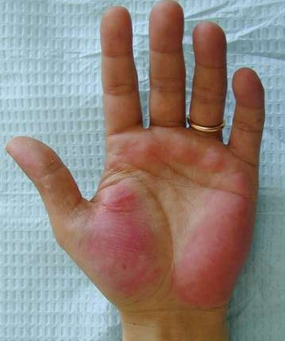
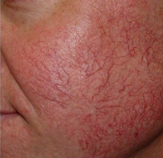
Sarılıklı hastanın araştırılması -Fizik muayene
Deri bulguları; Spider anjiyom, palmar eritem, telanjiektazi görülmesi halinde siroz akla gelmelidir.
Kolestatik sarılıkta ksantoma ve kaşıntı izlerine de dikkat etmek gerekir.
Notes:
Palmar eritem: avuç içinin tenar ve hipotenar bölgelerinin eritemli olması.

Slide 26
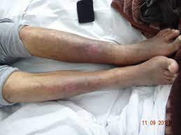
Sarılıklı hastanın araştırılması -Fizik muayene
Deri kanamaları karaciğer yetmezliğini ön planda akla getirmeli
Pigmentasyon Wilson hastalığını düşündürmelidir.
Notes:
Wilson hastalığı olan bir hastanın alt ekstremitelerinde lokalize hiperpigmentasyon. (görsel kaynak: Review Article Clinical manifestations of Wilson disease in organs other than the liver and brain)

Slide 27
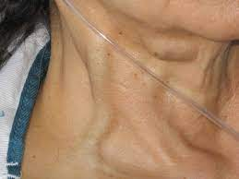
Sarılıklı hastanın araştırılması -Fizik muayene
Sağ kalp yetmezliğinin bir işareti olan artan juguler venöz basınç, hepatik konjesyonu düşündürür.
Notes:
-Kalp yetmezliği; hepatik konjugasyonda bozulma sebebiyle unkonjuge hiperbilirubinemi yapabilir.

Slide 28
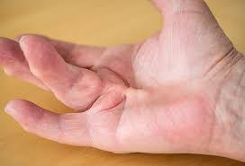
Sarılıklı hastanın araştırılması -Fizik muayene
İlerlemiş sirozda klinik olarak belirgin asit yokluğunda sağ plevral efüzyon görülebilir.
Yaygın olarak ileri alkolik sirozda ve bazen de diğer siroz tiplerinde Dupuytren kontraktürleri görülebilir.
Notes:
Dupuytren kontraktürü; fasyanın kalınlaşması ile meydana gelir.
Asit sorugusu yaparken yeni kilo alımı ve ayak bileğinde şişme sorgulanmalıdır.

Slide 29
Laboratuvar
Serum bilirubin
Tam kan sayımı ve periferik yayma
Alkalin fosfataz
Transaminazlar
PT-PTT
Albümin
Notes:
-konjuge, unkonjuge bilirubin ayrımı yapmamızı sağlar
-Periferik yayma ile tam bir kan sayımı, hemolizi tanımlamaya ve dekompanse sirozda yaygın olan kronik hastalık anemisi ve trombositopeni için değerlendirmeye yardımcı olabilir.
-yüksek ALT ve AST hepatoselüler hasarı gösterebilir. kronik karaciğer hastalığında (örneğin siroz) seviyeler normal olabilir
-ALP: biliyer obs ve karaciğer hasarı ile ilişkilidir. Aynı zamanda kemik, böbrek, bağırsak, plasentadan da salınır.
-GGT: biliyer obst , karaciğer hasarı, pankreas boz. İle ilişkilidir.
-PT PTT albümin: karaciğerin sentez fonksyonunu gösterir. . Düşük protein ve albümin seviyeleri veya yüksek protrombin zamanı (ınr) azalmış KC fonk göster

Slide 30
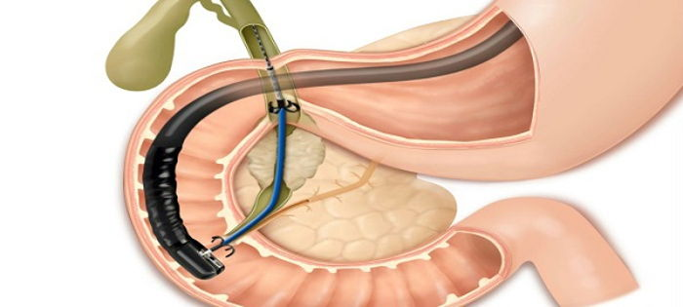
Görüntüleme
Noninvaiz; USG, BT, MRCP
En ucuz yöntem; USG
İntra ve ekstrahepatik safra yollarını en iyi değerlendiren; MRCP ve ERCP (stent)
Notes:
Ultrasonografi veya bilgisayarlı tomografi obstrüksiyon, siroz ve damar açıklığını değerlendirmede genellikle ilk seçenektir.
ERCP: endoskopik retrograd kolanjiyopankreatografi,
ERCP aynı zamanda tıkanıklığı gidermek için biliyer stent takımında kullanılır.

Slide 31
Karaciğer biyopsisi
Öykü, Fizik muayene, laboratuvar, görüntüleme ile tanı konmamış ise
Tedavi ve prognoz
Notes:
Karaciğer biyopsisi, ilk öykü ve fizik muayene, laboratuvar çalışmaları ve görüntülemeden sonra tanının net olmadığı sarılık vakalarında saklanmalıdır.
Sadece tedavi ve prognozu belirlemek için biyopsi sonuçları gerekiyorsa yapılmalıdır.

Slide 32
Yüksek Bilirubin Düzeyi
Unkonjuge hiperbilirubinemi
Konjuge hiperbilirubinemi
Stabil ayaktan veya yatan hasta ?
Yeni veya kötüleşen anemi
Hayır
E
Hemoliz
Gilbert sendromu
Açlık
İlaçlar
Kalp yetmezliği
Sepsis
Portosistemik şant
İlarçlar
Periferik yayma
Notes:
ilaca bağlı sarılıklarda eosinofili tabloya eşlik edebilir.
---sepsis: Sepsis ayrıca dolaşımdaki akut faz reaktanları ve bakteriyel endotoksinler bilirubin taşınmasını bozarak kolestaz ve yüksek safra tuzu seviyelerine yol açtığından hiperbilirubinemiye neden olabilir.

Slide 33
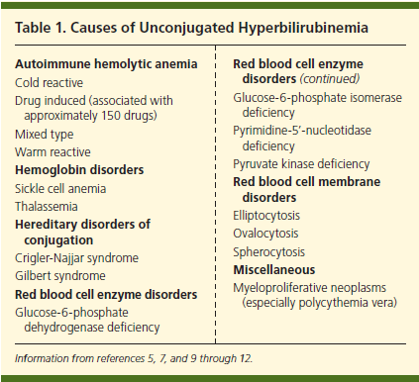
Unkonjuge Hiperbilirubinemi
Notes:
Artan bilirubin üretimi; Artan eritroist yıkımı, eritrosit membran bozuklukları, eritrosit enzim bozuklukları, hemoglobin bozuklukları, otoimmün hemolitik anemiler veya bazı kanserlerden kaynaklanabilir. Fazla miktarda bilirubin ortaya çıkar
(sıcak tip OİHA; en yaygın olanıdır.)
--Anemiye bağlı semptomlar (eforda nefes darlığı, yorgunluk, çarpıntı)
--sarılık, koyu renkli idrar ve splenomegali olabilir. Bazı durumlarda, splenomegali, altta yatan bir lenfoproliferatif bozukluktan kaynaklanır.
--özellikle bu hastalarda yakın zamanda transfüzyon yapılıp apılmadığı sorgulanmalıdır. (akut hemolitik transfüzyon reaksiyonları)
--ilaç ilişkili hemolitik anemi; amoksisilin, sefalosporin dahil bir çok ab, NSAİİ-parasetamol (diklofenak-ibuprofen (nurofen)). ilaca bağlı immün hemolizli 73 hastanın 2015 tarihli bir raporu nedensel ilaç olarak %32 ‘sinde Diklofenak tespit edilmiş.(A)
--talesemi; tropikal iklim bölgelerinde daha sıktır, otozomal aktarılır-akraba evliliğinin fazla olduğu bölgelerde sıklık artmaktadır. Özellikle talesemi major ve talesemi intermedia’da bebeklik-çocukluk dönemlerinde semptomlar oluşur. Evlilik öncesi tarama programında vardır.
--orak hücreli anemi; en sık görülen hemoglobinopatidir. Şiddetli ağrı atakları oluşabilir. Anemi semptomları,
2)bozulmuş/azalmış konjugasyon: Crigler - Najjar sendromunda UDP glukoronil transferaz enzim aktivitesi eksikliği neticesinde bilurubin konjugasyonu bozulmaktadır. proteaz inhibitörleri gibi bu enzimi inhibe eden ilaçlardan kaynaklanan sarılığa özellikle duyarlıdır.
(A):Mayer B, Bartolmäs T, Yürek S, Salama A. Variability of Findings in Drug-Induced Immune Haemolytic Anaemia: Experience over 20 Years in a Single Centre. Transfus Med Hemother 2015; 42:333.

Slide 34
Hemoliz
İdrar renginde koyulaşma, sarılık, anemi semptomları
Transüfzyon öyküsü
İlaç öyküsü
Aile öyküsü
Notes:
-Kalıtsal ve edinilmiş durumlar sebebiyle olabilir.
-hemolizle seyreden transfüzyon rxn’u gelişmiş olabilir.
-Kronik kompanse hemolitik anemisi olan hastalarda anemi semptomları çok az olabiliir.
-Hemolize neden olma potansiyeli olan yeni bir ilaca başlanması, ilaca bağlı olası etiyolojiyi düşündürür.
---ilaç ilişkili hemolitik anemi; amoksisilin, sefalosporin dahil bir çok ab, NSAİİ-parasetamol (diklofenak-ibuprofen (nurofen)).

Slide 35
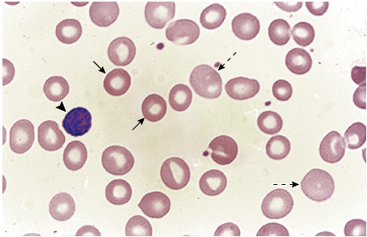
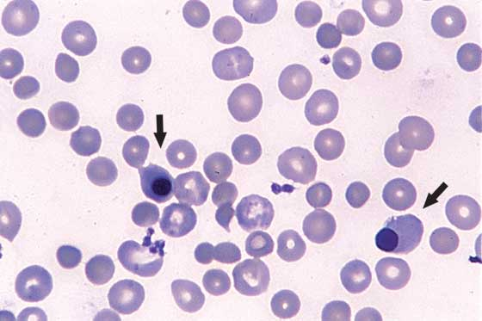
Hemoliz
Tam kan sayımı ve periferik yayma
LDH ve bilirubin
Notes:
--Hemolitik anemi için tek bir spesifik tanı testi yoktur.
--artmış retikülosit sayısı (Retikülositlerin olgun RBC'lerden daha büyük olması, merkezi solukluk olmaması ve mavimsi bir renk tonuna (polikromazi) sahip olması nedeniyle retikülositozun derecesi periferik kan yaymasından tahmin edilebilir)-kesikli ok retikülosit-

Slide 36
Gilbert Sendromu
Bilirubin glukuronidasyonunun en yaygın kalıtsal bozukluğu
Prevalansı ortalama %7
UDP glukoronil transferaz enzim aktivitesinde azalma
Notes:
üridin difosfat glukuronosiltransferaz-1A1'in (UGT1A1) olmaması veya kusurlu olmasından kaynaklanır

Slide 37
Gilbert Sendromu
Tekrarlayan sarılık atakları
Dehidratasyon, açlık, hastalıklar, menstrüasyon, aşırı efor
Asemptomatik
Bilirubin<3mg/dl, transaminazlar normal
Notes:
Hastaların çoğunda bilurubin seviyesi 3mg/dL seviyesinin altındadır ve karaciğer enzimleri normaldir.

Slide 38
Crigler-Najjar sendromu
UDP glukoronil transferaz enzim eksikliği
Tip I – Hepatik UGT1A1 aktivitesinin olmaması, kernikterus riski
Tip II - Hepatik UGT1A1 aktivitesinin azalması nedeniyle daha az şiddetli
Notes:
-prevalansı milyon canlı doğumda yaklaşık 0,6 ila 1 vakadır
-otozomal resesif bir bilirubin konjugasyonu bozukluğudur
--Bilirubin kaynaklı nörolojik disfonksiyona neden olabilen şiddetli bir durum
-tip1 daha şiddetlidir. yenidoğan döneminde başlar ve yaşam boyu devam eder. Bu hastalar, özellikle yenidoğan döneminde ve aynı zamanda herhangi bir yaşta bilirubin kaynaklı nörolojik işlev bozukluğu (BIND) geliştirme açısından yüksek risk altındadır. Fenobarbitale yanıt vermezler. Günlük fototerapi yapılmalıdır. Bilirubin; 20 ila 50 mg/dL -tip2: Enfeksiyon, hemoliz veya biliyer obstrüksiyon tarafından tetiklenen akut alevlenmeler için ek müdahaleler gerekebilir. tip II hastaların çoğu, kronik fototerapi veya fenobarbital olmaksızın sürekli olarak yükselmiş ancak genel olarak güvenli serum bilirubin konsantrasyonlarına sahiptir . Bilirubin Genellikle 8 ila 20 mg/dL

Slide 39
Konjuge hiperbilirubinemi
Karaciğer testlerini kotrol et
Anormal
Normal
Sepsis
Rotor sendromu
Dubin Johnson
Hepatoselüler patern
Transaminaz>ALP
Kolestatik patern
ALP>Transaminaz
Belirgin yükseklik
Hafif yükseklik
USG, BT, MRCP
Akut viral hepatit
İskemik hepatit
İlaç/toksin hepatiti
Oİ hepatit
Akut budd-chiari
Vital hepatit
Alkolik KC hastalığı
NAYKH
İlaç/toksin
Siroz
Oİ hepatit
Hemokromatoz
A1 antitripsin eks.
Notes:
Belirgin yükseklik > 1000U/L
Farklı nedenlerle oluşan hepatosellüler hastalığa bağlı sarılıklarda serum transaminaz seviyeleri tipik olarak 10 kattan daha fazla artmıştır. alkalen fosfataz seviyeleri de normalin 3 katından daha fazla olmamak üzere artar.
Safra kanallarının tam tıkanması durumunda konjuge hiperbilurubinemi hakimdir ve bilirubin 30 mg/dL seviyelerine kadar çıkabilir.
USG, BT, MRCP: safra kanalları dilate ise ekstrahepatik obs. (taş-polip-striktür-pankreas ca, kolanjiyoca, psk), safra kanalları normal ise intrahepatik obs. (hepatit-siroz-tpn-pbs-psk-post operatif)
alkalen fosfatazın temel kaynağı biliyer epiteldir. . Safra kanal obstrüksiyonu ile tipik olarak yükselen ALP seviyeleri; obstrüksiyonun minimal olduğu ve serum billirübin düzeylerinin henüz yükselmediği durumlarda bile artış gösterebilir. (kaynak: Karaciğer Enzim Yüksekliklerine Yaklaşım Volkan BAYRAKTAR1 , Arif Mansur COŞAR)
Biliyer tıkanma veya bozulmuş hepatik atılıma bağlı kolestatik sarılıkta transaminaz seviyeleri 5 - 10 kattan daha az artarken, tipik olarak serum alkalen fosfatraz seviyeleri iki veya üç kat artmıştır.

Slide 40
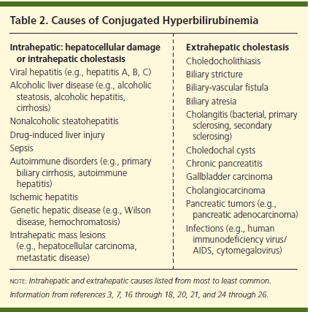
Konjuge Hiperbilirubinemi
Notes:
-sepsis: Sepsis ayrıca dolaşımdaki akut faz reaktanları ve bakteriyel endotoksinler bilirubin taşınmasını bozarak kolestaz ve yüksek safra tuzu seviyelerine yol açtığından hiperbilirubinemiye neden olabilir.
-ilaça bağlı karaciğer hasarı: akut hepatoselüler hasarın yaygın bir sebebidir. Doza bağlı toksisite yapar. (Amoxicillin-clavulanic acid, asetominifen, steroid)
-primer biliyer siroz: otoimmun etyolojisinde en sık olarak orta yaşlı kadınlarda görülür. Siroza ilerler. AMA +, diğer Oİ hastalıklarla bilrikte görülür.
-primer sklerozan kolanjit: erkeklerde daha sık görülür. Bu hastalarda tekrarlayan kolanjit atakları olabilir. Siroza ilerler. Kolanjiyokarsinom riski artar.
-wilson hastalığı: OR kalıtılır. Hücre içi bakır taşınımında bozukluk olması sonucu meydana gelir. Bozulmuş safra bakır atılımı, özellikle karaciğer, beyin ve kornea olmak üzere çeşitli organlarda bakır birikmesine yol açar. hastalarda ciddi olabilen nörolojik ve psikiyatrik komplikasyonlar gelişebilir. 5 yaşından sonra tanı konmaya başlar. Nörolojik belirtiler: en sık dizartri olmakla birlikte, ataksi, distoni, parkinsonizm görülebilir. (nadirde olsa sarkoidoz, amiloidoz, a1 AT eks., hemakromatoz)
--Bozulmuş hepatik atılım: Familyal bozukluklar (Dubin-lohnson sendromu, Rotor's Sendromu)
--Enfeksiyoz kolanjiopati; Ascaris lumbricoides, Fasdola hepatica
Biliyer darlık: Postoperatif sarılığa neden olan biliyer darlık kolesistektominin nadir bir komplikasyonudur.
Maligniteler: Neoplazmalar, yeni başlayan sarılık vakalarının %6,2'si ile ilişkilidir. Kilo kaybı- gece terlemesi- iştahsızlık-ateş sorgulanmalıdır.
Cerrahiler: karaciğer nakli ve Whipple koledokojejenostomi yapıldığı için sarılık görülebilmekte.
Bilyer atrezi: çocuklarda sarılık sebebidir.

Slide 41
Viral hepatitler
Viral replikasyon hepatosit sitoplazmasında meydana gelmekte
Hepatositlerde oksidatif stres artışı
Hücre ölümüne, skarlaşma
Notes:
---Viral hepatit, hepatositlerde artan oksidatif strese neden olarak hücre ölümüne, skarlaşmaya ve normal işlev için uygun olan karaciğer kütlesinin azalmasına neden olur
--viral replikasyon hepatosit sitoplazmasında meydana gelmekte.

Slide 42
Viral hepatitler
Akut hepatit;
6 aydan kısa
Subklinik/semptomatik
Fulminan hepatit
ABD’de yılda 200bin-700bin arası vaka bulunmakta (%32 HAV, %43 HBV, %21 HCV)
Notes:
Akut hepatit;
6 aydan kısa sürer.
Subklinik olarak geçirilebilir.
Kendini sınırlayan, semptomatik hastalığı dönüşebilir.
Fulminan hepatite ilerleyebilir.
ABD’de yılda 200bin-700bin arası vaka bulunmakta (%32 HAV, %43 HBV, %21 HCV)
--fulminan hepatit: Fulminant hepatit; sarılık ve koagülopatiyle birlikte karaciğer fonksiyonlarının hızla bozulması ve hepatik ensefalopatinin varlığıyla tanımlanan klinik bir tablodur. Hasta mutlaka yoğun bakım ünitesinde izlenmeli ve bir an önce en yakın karaciğer transplantasyonu yapılabilecek merkeze sevki planlanmalıdır

Slide 43
Viral hepatitler
Klinik;
Tipik olarak birkaç gün süren prodromal faz (Kırgınlık, halsizlik, iştahsızlık, ateş, bulantı, kusma, kas ve baş ağrısı)
Birkaç gün ila bir hafta içinde bilirubinüri ve akolik gaita
Notes:
--Klinik; Akut viral hepatitler tipik olarak birkaç gün süren prodromal faz ile başlar. Kırgınlık, halsizlik, iştahsızlık, bulantı, kusma, kas ve baş ağrısını kapsayan yapısal ve gastrointestinal semptomlar ile karakterizedir. Hafif bir ateş olabilir. Tat ve koku değişimleri olabilir.
--Birkaç gün ila bir hafta içinde bilirubinüri ve akolik gaita oluşur. Erken belirtiler ve semptomlar genellikle sarılık ortaya çıktığında azalır
Grip düşündüren semptomlar baskın olabilir.
Ürtiker artralji de gelişebilir.
Çok geçmeden hiperbiliüribinemi ile sarılık çıkar ve akolik (soluk renkli) gaytaya hastanın kendini daha iyi hissetmesi eşlik eder.
bu donem biterken dışkı renginde hafi f acılma, idrar renginde koyulaşma gozlenir.

Slide 44
Viral hepatitler
Fizik muayenede;
Hassas hepatomegali
İkterik müköz membranlar
Splenomegali (%20)
Lenfadenopati
Bradikardi
Notes:
--Tüm akut viral hepatit hastalarının oldukça büyük bir kısmı belirtisizdir ya da sarılıksız (anik/erik hepatit) semptomları vardır
--Bradikardi, ozellikle ikterik hastalarda ortaya cıkabilmektedir. Bradikardi serum bilirubin duzeyi ile korelasyon gostermektedir ve safra tuzlarının sinoatriyal noda etkisiyle acıklanmaktadır.

Slide 45
Viral hepatitler
Laboratuvar;
20 kattan fazla transaminaz artışı
Artmış serum bilirubini
Artmış ALP
Lökopeni
Anemi
Trombositopeni
Notes:
serum bilürini (>2.5-3mg/dL)
Serum alanin aminotransferaz genellikle serum aspartat aminotransferazdan daha yüksektir
ALP sıklıkla normalin üç katı ile sınırlıdır.
Tam kan sayımı genel olarak atipik lenfositler ile hafif lökopeni gösterir. Anemi ve trombositopeni de olabilir.
Akut viral hepatitin ikterikfazı günler haftalar sürebilir, takiben semptomlar ve laboratuvar değerleri geriler.

Slide 46
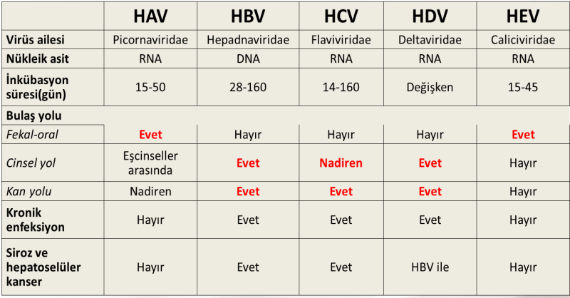
Viral hepatitler

Slide 47
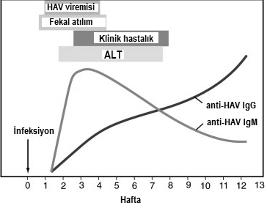
Hepatit A
Notes:
-Genellikle fekal-oral yolla bulaşır.
-Virüsün inkübasyon süresi ortalama 30 gündür.
-Genellikle kendini sınırlayan ve kronikleşmeyen bir hepatit tablosu yapar.
-Fulminan seyir nadirdir.
-Enfekte bireyler kuluçka döneminde bulaşıcıdır ve sarılık ortaya çıktıktan sonra yaklaşık bir hafta boyunca böyle kalır.
-Ülkemizde çocuklara 18. ve 24. aylarda, risk grubundaki kişilere de en az 6 ay ara ile 2 doz halinde sağlık kuruluşlarımızda hepatit A aşısı uygulanmaktadır.
- İyi kişisel hijyen ve el yıkama
-Serum aminotransferazları, virüse maruz kaldıktan yaklaşık bir ay sonra zirve yapar ve ardından haftada yaklaşık yüzde 75 oranında düşer . Serum bilirubin konsantrasyonu genellikle pik seviyelerin ardından iki hafta içinde düşer.
Enfekte bireyler kuluçka döneminde bulaşıcıdır ve sarılık ortaya çıktıktan sonra yaklaşık bir hafta boyunca böyle kalır.
Hastaların yüzde 85'inde iki ila üç ay içinde tam klinik ve biyokimyasal iyileşme gözlenir ve hemen hemen tüm hastalarda altı ayda tam iyileşme gözlenir.
• HAV enfeksiyonunun esas bulaş yolunun fekal-oral yol olması nedeniyle virüsün yiyecek, su ve çevreyi kontamine etmesinin önlenmesi en önemli kontrol yöntemidir.
Çocuklar hafi seyirli/asemptomatik geçirirken erişkinlerde daha şiddetli seyreder
Sosyoekonomik durum kotuluğu
 Alt yapı hizmetlerinin yetersizliği
 Uzun sureli yakın temasın olduğu okul, kurumlar
ve askeri alanlar gibi toplu yaşam
Alanları
Kanalizasyon işcileri
 Kucuk cocuklara bakım veren yuva ve kreşlerdeki
cocuklar ve personel
Damar ici uyuşturucu bağımlıları
 Eşcinseller
-Risk Altındaki Gruplar • Kronik HBV / HCV enfeksiyonu olanlar • Virüs dışı nedenlere bağlı kronik karaciğer hastalığı olan kişiler • Sık kan ve kan ürünü alması gereken hastalar • Seronegatif sağlık çalışanları ve öğrencileri • Kreş ve bakımevi çalışanları • Eşcinsel/biseksüel erkekler • Madde bağımlılığı olan bireyler • Hepatit A hastalığının sık olduğu ülkelere seyahat edecek seronegatif kişiler • HIV/AIDS olguları • Organ ve kemik iliği nakli adayları ve alıcıları • Kanalizasyon işçileri • Göçmenlerle temasta bulunan kolluk kuvvetleri • Geri Gönderme Merkezinde görevli personel
-Tedavi;
Destekleyicidir.
Antiviral ilaçlar kullanılmaz.
Hepatotoksik ilaç kullanımından kaçınılmalı

Slide 48
Hepatit B
Dünyada 350 milyon HBV taşıyıcısı olduğu ve her yıl 500 bin insanın ölümüne yol açtığı tahmin edilmekte
4 temel bulaş yolu vardır; Perkutan bulaş, Cinsel yol ile bulaş, Perinatal bulaş, Horizontal bulaş
Notes:
--HBV’nin 4 temel bulaş yolu vardır.
Perkutan bulaş: Kan ve kan ürünleri transfüzyonu, hemodiyaliz, endoskopi, ortak temizlik malzemesi kullanımı veya vücut sekresyonları ile temas.
Cinsel yol ile bulaş:
Perinatal bulaş: HBV ile enfekte annelerden doğan bebekler perinatal dönemde enfekte olabilirler.
Horizontal bulaş: Sık temasın olduğu aile içi bulaş bu grupta yer alır.
akupunktur, aynı enjektorun farklı bireylerde kullanımı ve dovme yaptırma. Havlu, jilet, tıraş makinesi, diş fırcası, banyo malzemeleri gibi gunluk eşyaların kanla kontamine iken ortak kullanımı da perkutan bulaşmaya neden olabilir
-HBV aşısı çocukluk dönemi aşı takviminde bulunmaktadır. 0., 1. ve 6. ay olmak üzere 3 doz uygulanır.

Slide 49
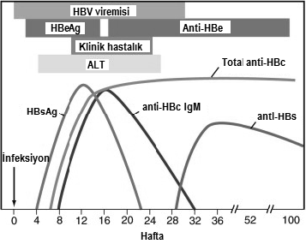
Hepatit B
Notes:
-Akut hepatit B tanısında HBsAg ve anti HBc İgM pozitifliği olur.
-HBsAg, bulaştan 1-10 hafta sonra, semptomlar başlamadan 2-7 hafta once serumda pozitifleşmektedir.
--HBsAg pozitifl eştikten sonraki 1 ay icinde anti-HBc ortaya cıkmaktadır. Ancak bazı hastalarda HBsAg kaybından aylar sonrasına kadar anti-HBs oluşmamaktadır ki, bu doneme pencere donemi denmektedir, bu donemde akut enfeksiyonu gosteren tek gosterge anti-HBc IgM’dir
-Hastaların %95’inde sarılık varlığında HBsAg pozitif olarak saptanmaktadır.
-Enfeksiyonun başlangıç döneminde HBV replikasyonunu gösteren, HBeAg ve HBV DNA pozitifliği de olabilir.
-Akut enfeksiyon boyunca HBeAg hızla temizlenmekte ve HBsAg kaybından once serumda kaybolmaktadır. Kronik HBV enfeksiyonlarında ise HBeAg yıllarca, hatta on yıllarca pozitif kalabilmektedir.
-HBV enfeksiyonunu gecirenlerin buyuk bolumu 6 ay icinde HBsAg’yi vucutlarından atmaktadır
Akut enfeksiyonu geciren ve iyileşen kişilerde anti HBc IgM negatifl eşirken, anti HBc IgG oluşur.
-Kronik hepatit B;
Tanısı, HBsAg'nin altı aydan uzun süre devam etmesine dayanır.
Kalıcı veya aralıklı ALT / AST yüksekliği

Slide 50
Hepatit B
Tedavi;
Akut HBV tedavisi esas olarak destekleyicidir.
Klinik ve biyokimyasal iyileşme sağlanıncaya kadar alkol ve hepatotoksik ilaç kullanımı yasaklanmalıdır.
Kronik HBV tedavisi: IFN ve antiviraller
Notes:
3 ay boyunca akut HBV’li olgularda; 71 kişilik bir çalışmada 31 kişi lamuvidine, 40 kişi plasebo verilmiş. Lamuvidine; plaseboya kıyasla önemli ölçüde daha fazla biyokimyasal ve klinik iyileşmeye neden olmaz. (kaynak: A randomized controlled trial of lamivudine to treat acute hepatitis B)
-Koagülopatisi olan, derin sarılığı olan veya ensefalopatisi olan hastalar genellikle hastaneye yatırılmalıdır.
-Daha yaşlı, önemli komorbiditeleri olan, oral alımı tolere edemeyen hastalarda da hastaneye yatış düşünülebilir.
-Kronik hbv Tedavi;
Pegile interferon
Oral antiviraller (Lamivudin, Telbuvidin, Adefovir, Tenofovir, Entekavir, Tenofovir Alafenamid-TAF)

Slide 51
Hepatit D
HBV ihtiyacı
Dünya genelinde HBV taşıyıcılarının %5’inin HDV ile enfekte olduğu tahmin edilmekte
Akut enfeksiyon iki şekilde olabilir;
Ko-enfeksiyon
Süperenfeksiyon
Notes:
--lipoprotein kılıfını (hastalık) yapmak için HBV’ye ihtiyaç duyar.
--Akut enfeksiyon iki şekilde olabilir;
Akut HBV enfeksiyonu ile ko-enfeksiyon
Kronik HBV enfeksiyonu durumunda superenfeksiyon
Genellikle hastalık ciddi seyreder ve %2-20 mortaliteye sahiptir.
Akut hepatit D için uygulanabilecek özgün tedavi yoktur. Destek tedavisi uygulanır.
Fulminan seyir gösteren olgular için karaciğer transplantı gerekmektedir.

Slide 52
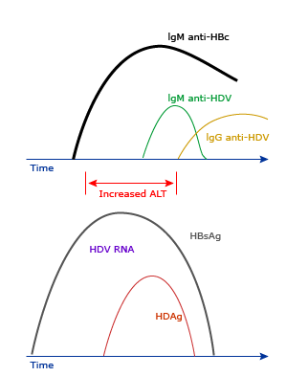
Notes:
koenfeksiyonunun serum belirteçleri
Akut HBV/HDV enfeksiyonuna tipik serolojik yanıtın şematik gösterimi. Hastalar HBsAg için pozitif olmalı ve yüksek titre IgM anti-HBc'ye sahip olmalıdır; serum HDAg ve/veya HDV RNA, sunum sırasında genellikle pozitiftir.
-Akut hastalık bifazik seyre sahiptir. Serum aminotransferazların ilk yukselmesi HBV, ikinci yukselmesi HDV replikasyonuna bağlıdır.

Slide 53
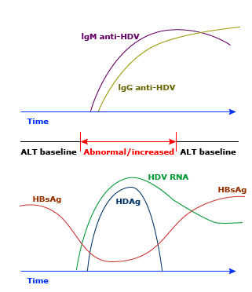
Notes:
Kronik bir HBV taşıyıcısının HDV süperenfeksiyonunun serum belirteçleri
HBsAg her iki durumda da mevcuttur, ancak akut HDV süperenfeksiyonunda IgM anti-HBc negatif olmalıdır. HDV süperenfeksiyonu, HBV replikasyonunun geçici olarak baskılanmasına neden olabileceğinden, geçici olarak çok düşük ve nadiren saptanamayan HBsAg seviyelerine yol açabileceğinden tanı daha da zorlaşır.
Kronikleşme ihtimali %70-90’dır.
Bu hastalarda siroz ve HCC daha hızlı bir şekilde gelişir.
-superenfeksiyonun olduğu durumlarda hepatit B tablosunun akut alevlenmesi gorulmektedir

Slide 54
Hepatit C
Enfeksiyon sonrası %70 ihtimalle kronikleşmekte
Dünya çapında 170 milyon kişinin HCV ile enfekte olduğu düşünülmekte
Gelişmiş ülkelerde kronik hepatitlerin , siroz ve HCC’nin birinci; ülkemizde ise hepatit B’den sonraki ikinci nedeni

Slide 55
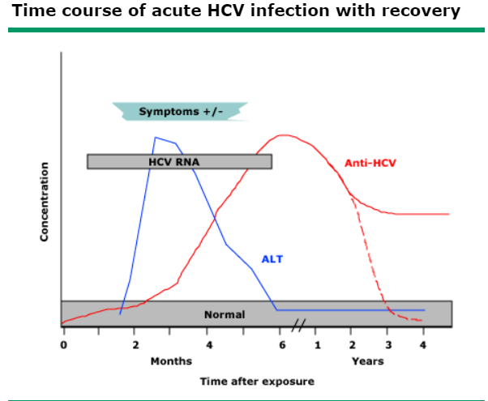
Notes:
Akut HCV enfeksiyonu ile yeni tanı konmuş kronik HCV enfeksiyonu her zaman birbirinden ayırt edilemeyebilir, cunku her iki durumda da HCV RNA ve anti-HCV antikor testleri pozitif bulunabilir. Yakın zamanda bulaş hikayesi, antikor testi negatifken HCV RNA’nın pozitif olması, akut enfeksiyonu duşunduren semptomlar ve serum aminotransferaz duzeyleri yol gosterici olabilmektedir.
HCV RNA pozitifleşmekte ve 8 haftaya kadar pozitif kalmaktadır.
-Çoğu kişi hastalığı subklinik olarak gecirmektedir.
-Ortalama inkubasyon periyodu 50 (14-120) gündür.
-Akut hastalık tablosu, virüse maruziyetten yaklaşık 7-8 hafta sonra oluşur.
-HCV enfeksiyonundan gunler sonra HCV RNA pozitifleşmekte ve 8 haftaya kadar pozitif kalmaktadır.
-Anti-HCV bulaştan sonra 8 haftada pozitifleşmektedir. (Maruziyet durumunda ilk 2 hafta içerisinde anti HCV negatif saptanabileceğinden en geç 12.
haftada anti HCV )
-Bulaştan 6-12 hafta sonra serum aminotransferaz duzeyleri yükselir.

Slide 56
Hepatit C
Tedavi; HCV genotipi/subtipi, HCVRNA titresi, karaciğer hasarının seviyesi, önceki tedaviye cevap düzeyine göre seçilir.
Yeni antiviral tedaviler kullanılmakta

Slide 57
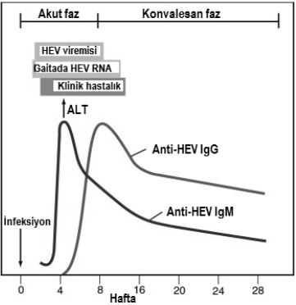
Hepatit E
Notes:
--Temel olarak fekal oral yol ile bulaşır.
-Kronikleşme göstermez.
-Siroz ve HCC ile ilişkisi yoktur.
-İnkubasyon süresi 14-45 gündür (ortalama 10 gun)
-Hastaların büyük bir çoğunluğu asemptomatiktir veya hafif semptomlar gösterir.
--Gebelikte ortaya cıkan akut HEV enfeksiyonu yuksek mortalite ile seyretmektedir.
- Anti hev igm erken dönemde pozitifleşmekte.
-Destek tedavisi önerilir.

Slide 58
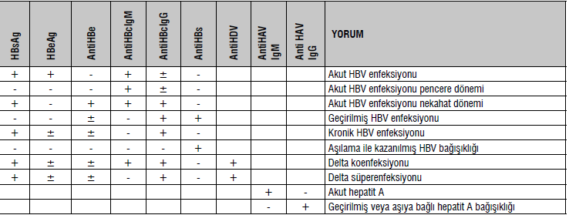
Akut viral hepatitlerde serolojik testlerin yorumlanması

Slide 59
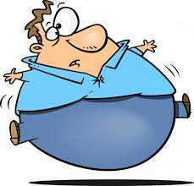
Nonalkolik yağlı karaciğer hastalığı
Prevelansı %20
İnsülin direncine sekonder oksidatif stres
Obez, DM, hiperlipidemisi olanlar
Notes:
--NA yağlı karaciğer ve NASH'a ikincil sirozu kapsayan bir terim
--Abdominal görüntülemede tesadüfen hepatik steatoz saptandığı için hastaların dikkat çekmesi
--karaciğer lipid birikimi özellikle tip 2 diyabetle birleştiğinde inflamasyonu ve fibrozu tetikleyebilir.
--Patogenez hala araştırılmaktadır, En yaygın olarak desteklenen teori, insülin direncini hepatik steatoz ve belki de steatohepatite yol açan anahtar mekanizma olarak ima eder. sitokrom P-450 yolunun hızlanması, bozulmuş mitokondri ve peroksizoma! yağ asidi oksidasyonu bozulmasında önemli roloynar. Bu durum aşırı oksidatif stres, sitokin indüksiyonu ve inflamasyona yol açar.
-Alkolsüz yağlı karaciğer hastalığı olan hastaların yaklaşık %30 ila %40'ı alkolsüz steatohepatite ilerler ve bu hastaların yaklaşık %40 ila %50'si hiperbilirubinemiye yol açabilen fibrozis veya siroz geliştirir.
-

Slide 60
Nonalkolik yağlı karaciğer hastalığı
Genellikle asemptomatik/halsizlik, sağ üst kadran ağrısı
Hepatomegali
Normal/anormal transaminazlar
Tedavi: Kilo verme, egzersiz, lipid düşürücü ajanlar
Notes:
-Hepatomegali olabilir.
-Transaminazlar normalin üst sınırının iki ila beş katıdır
-normal aminotransferaz seviyeleri NAYKH’nı dışlamaz
- Serum albümin ve bilirubin seviyeleri tipik olarak normal aralıktadır, siroz gelişen hastalarda bilirubin seviyeleri yükselir.
-Klinik çalışmalar kilo verme, egzersiz, vitamin E (bir antioksidan olarak), lipid düşürücü ajanlar- özellikle gemfibrozil ve insülin direncini düzelten
ilaçların (örn., metformin) etkinliğini araştırmaktadır.

Slide 61
Alkolik yağlı karaciğer
ABD’de prevelansı %4
Alkol ve metabolitleri hepatotoksik
Kronik alkol tüketimi
Asemptomatik/hassas hepatomegali, hafif artmış transaminazlar alkolik yağlı karaciğer
Notes:
--etanol metabolitlerinin neden olduğu doğrudan hepatosellüler hasar veya alkolün safra asidi alımı ve alımı üzerindeki etkisi gibi çoklu mekanizmalar yoluyla ortaya çıkabilir
--erkelerin 10-15 yıl boyunca günde 40-80 g (bir bira ya bir karışık içecek=JOg etanol) etanol tüketmesi alkolik karaciğer hastalığı gelişmesi için önemli risk oluştururken kadınlarda hasar eşiği daha düşüktür. (Aşırı alkol alımı olan hastalar (örneğin, günde ≥30 gram)
--Bazı hastalar sağ üst kadranda ağri şikayeti ile başvururlar. Sarılık nadirdir. Aminotransferazlar hafifçe (normalin 5 katından az) yükselmiş olabilir.
--Akut başlangıçlı sarılık ve daha şiddetli semptomlarla alkolik hepatit;
--İştahsızlık, bulantı, kusma, kilo kaybı ve abdominal ağrı sık görülen semptomlardır. Alkolik hepatit hastalarının %80'inde hepatomegali ve çoğunlukla splenomegali vardır.

Slide 62
Alkolik hepatit
Kronik alkol tüketimi
Akut başlangıçlı sarılık, şiddetli ağrı Alkolik hepatit
Artmış lökosit
Transaminaz artışı fazla değil (200-400 U/L)
Genellikle AST/ALT>2
Notes:
-aminotransferaz seviyelerindeki artış azdır (200-400U/L) ki böylece aminotransferaz düzeylerinin belirgin şekilde yüksek olduğu (her zaman 1OOOlerde) diğer akut hepatit formlarından ayrılır.
-AST ve ALT oranı hemen her zaman 2: i üzerinde olup viral hepatitlerde aminotransferazlar paralel artar.

Slide 63
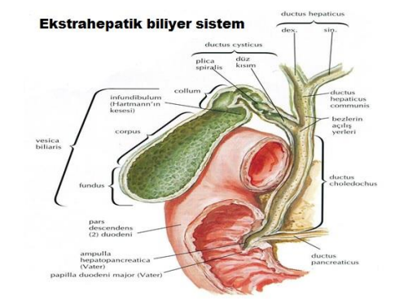
Notes:
Netter FH: İnsan Anatomisi Atlası
Safra yolları ve safra kesesinin temel görevi yağ sindirimde gerekli olan safranın incebarsağa taşınmasını
sağlanmaktır. Karaciğer günde 500 ile 1500 mL safra üretir. Safra, kanaliküllerden hepatik safra kanallarına ve sonra ana hepatik kanala geçer. Yater ampullası bölgesinde yer alan Oddi sfınkterinin tonik kasılması, açlıkta safra akışının yaklaşık yarısını kistik kanaldan, depolanıp yoğunlaştırılacağı safra kesesine yönlendirir. Gıda alımından sonra salınan kolesistokinin, Oddi sfinkterinin önce kasılıp sonra gevşemesiyle safra asitlerinden zengin safranın, uygun zamanda incebarsağa ulaştırılmasını
sağlar. Bağırsakboşluğunda safra asitleri beslenmeyle alınan yağlarıçözünebilir hale getirir ve sindirim ve emilimleriniarttırırlar. Safra asitlerinin büyük kısmı ince barsak mukozası,özellikle de terminal ileumdan yüksek verimdegeri emilir ve yeniden salgılanmak üzere karaciğere geri gönderilir, bu sürece enterohepatik dolaşım denir.
--Kistik kanalın kısmi tıkanması sırasında safra kesesi kasılmalanndan belirtiler ortaya çıkarken, kistik kanalın kalıcı tıkanıklığı safra kesesinin üste eklenen inflamasyonu veya enfeksiyonuna (akut kolesistit) yol açar. Ortak safra kanalı distalindeki tıkanma karın ağrısı, kolanjit (safra yolları enfeksiyonu) veya pankreatitle (pankreatik kanal tıkanması sebebiyle) sonuçlanabilir.
--Mirizzi sendromu; safra kesesinin sistik kanalı veya infundibulumundaki gömülü bir taşın dıştan basısının neden olduğu yaygın hepatik kanal tıkanıklığı olarak tanımlanır. Mirizzi sendromlu hastalar sarılık, ateş ve sağ üst kadran ağrısı ile başvurabilirler.

Slide 64
Koledokolitiazis
Koledokolitiazis, sarılık vakalarının %14'ünü oluşturan, biliyer obstrüksiyonun en yaygın nonneoplastik
Çoğu safra kesesi kaynaklı
Kolelitiazis hastalarının %15
Notes:
Safra taşları iki tiptir: (1) kolesterol (%75) ve (2) boyalı (siyah ya da kahverengi) (%25), bu sonuncular kalsiyum bilirubinat ve diğer kalsiyum tuzlarından
oluşur.
Bireylerin çoğunda kolesterol aşırı doygunluğu mevcuttur. Ancak bunların bir çoğunda taş oluşmaz. Safranın aşırı doygunluğu arttıkça mikroskobik kolesterol
Birikir ve kristalleşir (çekirdekleşme). Ek kolesterolün aşamalı birikimi makroskopik taşların görünmesineyol açar. Çekirdekleşmeyi etkileyen etmenler içinde
safra geçiş süresi, safra kesesi kasılması, safra bileşimi (kolesterol, fosfolipit ve safra asidi yoğunluğu) ve kolesterol kristalleşmesinin başlamasında görev yapan bakteri, müsin ve glikoprotienlerin varlığı yer alır.
--koledokolitiasis) çoğu safra kesesinden kaynaklanır ve kolelitiazis hastalarının %15 kadarında oluşur.

Slide 65
Kolelitiazis risk faktörleri
Birincil faktörler;
İleri yaş
Obezite
Kadın cinsiyet
Hızlı kilo kaybı
Irk (amerikanlar)
İkincil faktörler;
Oks kullanımı
Gebelik
DM
İnsülin kullanımı
Hareketsiz yaşam
TPN kullanımı
Hemoliz
Safra parazitleri
Notes:
Safra taşı olan bireylerin çoğu belirti göstermez (%50-%60), yaklaşık üçte biri safra koliği ya da kronik kolesistit geliştirir ve % i5' i akut komplikasyonlar geliştirirler.
Kistik kanalın kısmi
tıkanması sırasında safra kesesi kasılmalanndan belirtiler
ortaya çıkarken, kistik kanalın kalıcı tıkanıklığı safra
kesesinin üste eklenen inflamasyonu veya enfeksiyonuna
(akut kolesistit) yol açar. Ortak safra kanalı distalindeki
tıkanma karın ağrısı, kolanjit (safra yolları enfeksiyonu)
veya pankreatitle (pankreatik kanal tıkanması
sebebiyle) sonuçlanabilir.

Slide 66
Koledokolitiazis
Asemptomatik %30-40
Safra koliği, kolanjit, pankreatit
Yağlı besinlere tahammülsüzlük, dispepsi
USG
Kolesistektomi ve ERCP
Notes:
--Safra taşı olan bireylerin çoğu belirti göstermez (%50-%60), yaklaşık üçte biri safra koliği ya da kronik kolesistit geliştirir ve % i5' i akut komplikasyonlar geliştirirler.
--Safra koliği; epigastriyum ya da sağ üst kadranda sürekli bir ağrıdır, ani başlar, birkaç dakika içinde yoğunluğu bir düzlüğe ulaşır ve 30 dakika ile birkaç saatte yatışır. Skapula ucu veya sağ omuzda yayılan ağrı hissedilebilir.
--Safra taşı hastalarında dispepsi, yağlı besinlere tahammülsüzlük, şişkinlik ve gaz, göğüste yanma ve geğirme görülebilir.
--Ana safra kanalı taşları şikayet vermeyebilir (%30-%40) veya safra koliği, sarılık, kolanjit veya pankreatit oluşturabilir.
--Safra taşları en iyi, kolelitiazis için başlangıç incelemesi haline gelen transabdominal ultrasonla gösterilir (özgüllük ve duyarlık >%95). Ultrason doğruluğu koledok taşların görüntülenmesinde %20'ye düşer.
--Tekrarlayan safra ağrısının tercih edilen tedavi yöntemi olarak kolesistektomi (koledok taşı varsa + ERCP)

Slide 67
Akut Kolanjit
Koledokolitiazis sonucu safra yollarının enfeksiyon ve inflamasyonu
Obstrüksiyonun en sık nedenleri biliyer taş, benign biliyer darlık ve malignite
Notes:
Akut kolesistit’te nadiren hafif sarılık olabilir.

Slide 68
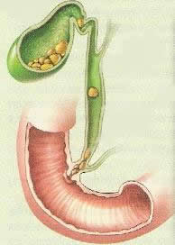
Akut Kolanjit
Koruyucu: oddi sfinkteri, safra tuzları, boşaltım
Biliyer obstrüksiyon intrabilier basıncı artışı
safra kanallarının geçirgenliğinde artış
bakteri ve toksinlerin portal dolaşımdan safra yoluna geçiş
Yüksek basınç sepsis riski
Notes:
----Safra kanalı içine bakterilerin girişini önlemek için duodenum geri akış ve bakteriyel enfeksiyon artan etkili bir mekanik bariyer gibi davranan Oddi sfinkter içerir. Ek olarak, safranın sürekli yıkama eylemi ve ayrıca safra tuzlarının bakteriyostatik aktivitesi, safra sterilitesinin korunmasına yardımcı olur. Salgı IgA ve biliyer mukus yapışma önleyici faktörler olarak işlev görür ve bakteri kolonizasyonunu önler. Bakteriler, normal bariyer mekanizmaları bozulduğunda safra yollarına girebilir. Bu endoskopik sfinkterotomi, koledok cerrahisi veya biliyer stent yerleştirilmesinden sonra ortaya çıkar.
--Biliyer obstrüksiyon, intrabilier basıncı arttırır ve safra kanallarının geçirgenliğinin artmasına yol açarak bakteri ve toksinlerin portal dolaşımdan safra yoluna geçişine izin verir.
--Yüksek basınç ayrıca bakterilerin safradan sistemik dolaşıma geçişini kolaylaştırır ve septisemi riskini artırır
Akut kolanjitte; E. coli izole edilen başlıca gram negatif bakteridir (yüzde 25 ila 50), bunu Klebsiella (yüzde 15 ila 20) ve Enterobacter türleri (yüzde 5 ila 10) takip eder

Slide 69
Akut Kolanjit
Akut kolanjitin klasik klinik belirtileri;
karın ağrısı
sarılık
ateş
Charcot Triadı
Hipotansiyon
Konfüzyon
Reynolds pentadı
Notes:
Ana safra kanalı taşları şikayet vermeyebilir (%30-%40) veya safra koliği, sarılık, kolanjit veya pankreatit oluşturabilir. Kolanjit hızla sepsis,
şok ve ölüme ilerleyebilen bir tıbbi-cerrahi acil durumdur. Ateş, karın ağrısı ve sarılığa ek olarak, şiddetli (süpüratif) kolanjiti olan hastalarda hipotansiyon ve mental durum değişiklikleri (Reynolds pentad) görülebilir. Hipotansiyon, yaşlı erişkinlerde veya glukokortikoid kullananlarda tek başvuru semptomu olabilir.

Slide 70
Akut Kolanjit
Laboratuvar bulgusu;
Hiperbilirubinemi
Nötrofil baskın olan wbc yüksekliği
ALP ve Transaminaz artışı
Tedavi;
Sıvı tedavisi, geniş spekturumlu antibiyotik, ERCP
Notes:
BT normal ise manyetik rezonans kolanjiyopankreatografi (MRCP) yapıyoruz. MRCP uygulanamayan ancak biliyer obstrüksiyonu düşündüren konjuge hiperbilirubinemisi olan hastalar için ERCP ile devam ediyoruz.
Ayrıca tedavide ERCP ile acil biliyer dekompresyon yapılmalıdır. ERCP ile tıkanıklık açılmıyorsa PTK ile drenaj sağlanmalıdır. Taş varlığında bilier dekompresyon sağlandığında elektif şartlarda kolesistektomi yapılmalıdır.
--Karın ağrısı, ateş, sarılık olan ve anormal KCFT bulunan hastada akut kolanjitten şüphelenilmeli ve ortak safra kanalı dilatasyonu veya taşları aramak için transabdominal ultrasonografi yapılmalıdır. Karın ağrısı olan hastalarda ve karın ultrasonu normal olan akut kolanjit şüphesi olan hastalarda karın bilgisayarlı tomografisi (BT) yapılır.
--Akut kolanjit tedavisi geniş spektrumlu antibiyotik uygulaması ve taşların tipik olarak ERCP ile çıkarılmasıdır. Kolesistektomi daha sonra hasta kararlılık
kazandığında uygulanır.

Slide 71
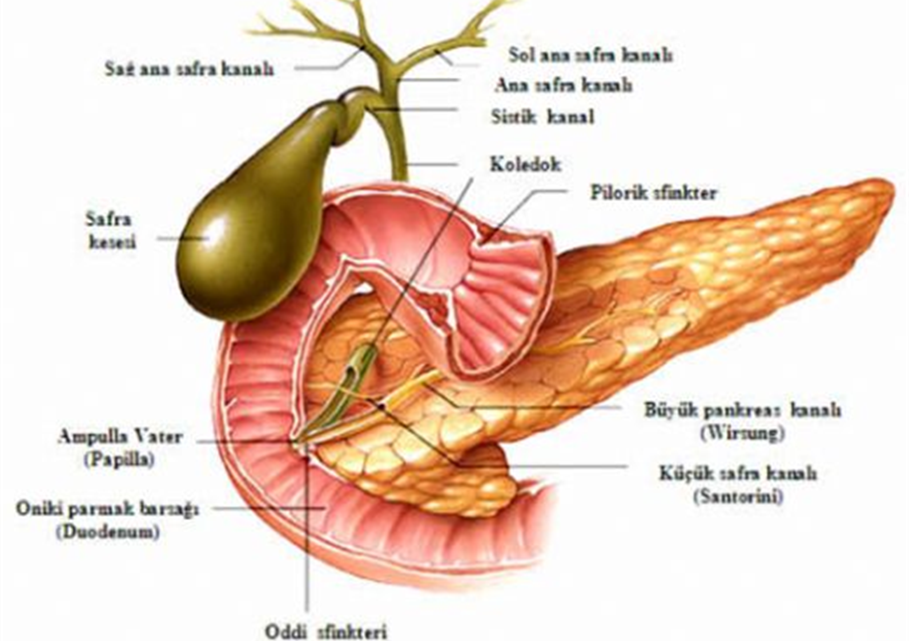
Safra taşı pankreatiti
Ampulla vateri düzeyinde tıkanıklık
Semptom: epigastriyum veya sağ üst kadranda ağrı (sırta veya omuza), bulantı-kusma
Notes:
--Safra taşları ampulla vateri düzeyinde tıkanıklığa neden olabilir. Bu taşlar pankreatik duktal sistemde tıkanmaya ve daha sonra pankreatit’e neden olurlar.
--Semptom: epigastriyum veya sağ üst kadranda ağrı (ağrı sırta veya omuza yayılabilir.), bulantı-kusma
-Ağrının başlangıcı hızlıdır, maksimum yoğunluğa 10 ila 20 dakikada ulaşır. oturarak veya öne eğilerek kısmen rahatlayabilir.
Pankreatit etyoloji:
mekanik; Safra taşları (vakaların yüzde 40 ila 70'ini oluşturan akut pankreatitin en yaygın), safra çamuru, askariazis, periampuller divertikül, pankreatik veya periampuller kanser, ampullar stenoz, duodenal striktür veya obstrüksiyon
Metabolik; Hiperlipidemi (tip I, IV, V), hiperkalsemi
İlaçlar (metranidazol,tetrasiklin furosemid), alkol

Slide 72
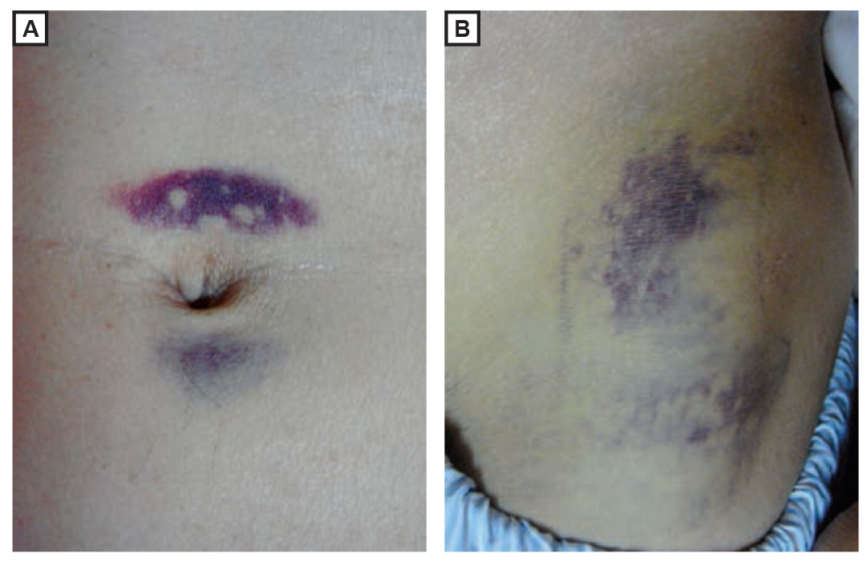
Safra taşı pankreatiti
Fizik muayene: defans, ateş, takipne, hipoksemi, hipotansiyon, sarılık
Notes:
--Fizik muayene: şiddetli olgularda ateş, takipne, hipoksemi ve hipotansiyon olabilir. Tıkanma sarılığı nedeniyle sarılık oluşabilir.
Pankreas başında koledokolitiazis veya ödem nedeniyle tıkanma sarılığı nedeniyle hastalarda skleral ikter olabilir.
Periumblikal bölgede (Cullen belirtisi) veya böğür boyunca (Grey Turner belirtisi) ekimotik renk değişikliği ( Bu bulgular, spesifik olmamasına rağmen, pankreas nekrozu durumunda retroperitoneal kanamanın varlığını düşündürür)
--Nadiren cullen ve grey turner belirtisi olabilir.

Slide 73
Safra taşı pankreatiti
Laboratuar; serum lipaz ve amilaz yüksekliği transaminaz, ALP ve bilirubin artışı
Tedavi: hidrasyon ve semptomatik tedavi, kolesistektomi
Notes:
--lipaz daha spesifik
--Laboratuar; serum lipaz ve amilaz yüksekliği, Eğerki etyoloji safra taşı kaynaklı ise transaminaz, ALP ve bilirubin artışı görülür.
--Usg taşı göstermede, bt pankreatit şiddetini göstermede faydalıdır.

Slide 74
Olgu 1
23 yaşında kadın, son 2 aydır artan halsizlik, efor dispnesi, çarpıntı şikayetleri ile başvurdu. İdrar renginde değişiklik yok. Ek hastalık, ilaç kullanım, ameliyat, transfüzyon,alkol kullanım öyküsü yok.
Fizik muayene ??

Slide 75
Olgu 1
Fizik muayenede; soluk görünümde, konjonktivalar hafif ikterik, karaciğer kosta altında 2 cm ele gelmekte. Asit, spider anjiyom, ödem, deri döküntüleri yok.
Laboratuvar??

Slide 76
Olgu 1
Laboratuvar: hb:8.8g/dl, Htc %25, WBC 5800, PLT 277 bin, MCV 82, MCHC 36
Total bilirubin 3.5, direkt bilirubin 0.8, LDH:659

Slide 77
Olgu 1
Hemoliz
Notes:
Oi hemolitik anemileri dışlamak için direkt coombs testi yapılmalı.
Herediter sferositoz

Slide 78
Olgu 2
56 yaşında kadın hasta, cilt ve gözlerde sararma nedeniyle başvurdu. İdrar renginde koyulaşma, açık renkli dışkı, halsizlik ve iştahsızlığı mevcut.
Karın ağrısı, bulantı-kusma, ateş, kaşıntı yok.
Fizik muayene??

Slide 79
Olgu 2
Fizik muayene: kostayı 7 cm geçen hepatomegali, sklera ve cilt ikterik, traube kapalı, batında distansiyon yok, ödem yok, defans rebound yok.
Laboratuvar??

Slide 80
Olgu 2
Laboratuvar: total bilirubin 13mg/dl, d.bilirubin 9,6 mg/dl, AST 250 U/L, ALT 113 U/L, albümin 2,8, pt 15,4 sn, WBC 22 bin, hb: 12,8, PLT 170 bin.

Slide 81
Olgu 2
Öyküde alkol kullanımını soruglamalıyız.
Hastamız yıllardır günde 2 bardaktan fazla şarap tüketmekteymiş.

Slide 82
Olgu 2
Ön tanımız: alkolik hepatit
Alternatif tanıları dışlamalıyız.

Slide 83
Primer bakıda 5 anahtar nokta
Sarılık, benign durumdan, yaşamı tehdit edene kadar birçok hastalık sürecinden kaynaklanabilir.
Öykü ve fizik muayene sarılık etiyolojisini değerlendirmede çok önemlidir.
Bilirubinin konjugasyon durumu, diğer laboratuvar testleri ile birlikte, tanıya doğru yönlendirir.

Slide 84
Primer bakıda 5 anahtar nokta
Hiperbilirubinemi etyolojisine göre unkonjuge/konjuge ya da prehepatik, hepatik, posthepatik olarak kategorize edilebilir.
Sevk; malignite olasılığı, kronik otoimmün durum veya müdahale ihtiyacı olduğunda düşünülmelidir.

Slide 85
DİNLEDİĞİNİZ İÇİN TEŞEKKÜRLER.

Slide 86
Kaynaklar:
Evaluation of Jaundice in Adults; American Family Physician February 1, 2017 ◆ Volume 95, Number 3
Diagnostic Approach to the Patient with Jaundice, Department of Family Medicine (2011)
Bilirubin metabolism ; https://www.uptodate.com/contents/bilirubin-metabolism?search=sterkobilinojen&source=search_result&selectedTitle=1~1&usage_type=default&display_rank=1
Hepatitis A virus infection in adults: Epidemiology, clinical manifestations, and diagnosis; https://www.uptodate.com/contents/hepatitis-a-virus-infection-in-adults-epidemiology-clinical-manifestations-and-diagnosis?search=viral%20hepatit&topicRef=3574&source=see_link
Diagnosis of hepatitis D virus infection;https://www.uptodate.com/contents/diagnosis-of-hepatitis-d-virus-infection?search=hepatit%20d&source=search_result&selectedTitle=3~57&usage_type=default&display_rank=3
EKMUD; enfeksiyon hastalıkları kitabı
CECIL Essentials of Medicine 7th ed.
Current aile hekimliği tanı ve tedavi
11. Ulusal İç Hastalıkları Kongresi, İstanbul Üniversitesi, İstanbul Tıp Fakültesi, sarılıklı hastaya yaklaşım
Lange iç hastalıklarında semptomdan tanıya

